Slide 1
Презентация на тему: «Прямоугольное проецирование на три плоскости проекций».
Преподаватель Гомозова Л.Н.

Slide 2
Цель: Формировать умения проецировать предмет на три плоскости проекций.

Slide 3
Прямоугольное проецирование на одну плоскость проекций.
Пусть необходимо построить прямоугольную проекцию заданного предмета (рис. 1а).
Выберем для этой цели некоторую вертикальную плоскость проекций так, чтобы она была расположена перед зрителем.
Такую плоскость называют фронтальной (от фр. frontal, что означает «обращенный лицом к зрителю»).
Обозначим ее буквой П с индексом два — П₂.
Будем теперь строить проекцию предмета на эту плоскость, рассматривая предмет спереди.

Slide 4
Для этого мысленно через характерные точки предмета, например вершины А, В, С и др., и точки отверстия проведем проецирующие лучи, перпендикулярные плоскости проекций П₂. Отметим точки A", B", C" пересечения их с плоскостью П₂ и соединим прямыми, а точки окружности - кривой линией. Мы получим проекцию предмета на плоскости П₂ (рис. 1, б).

Slide 5
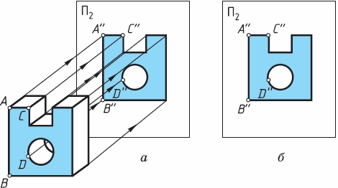
Рисунок 1 а,б

Slide 6
Предмет расположен перед плоскостью проекций так, что две его поверхности - передняя и задняя - оказались параллельными этой плоскости и спроецировались на нее без искажения. Другие поверхности, например перпендикулярные к плоскости проекций, изобразились в виде линий.

Slide 7
По полученной проекции мы сможем судить лишь о двух измерениях предмета - высоте и ширине, о диаметре отверстия, других элементах. А какова толщина предмета? Пользуясь полученной проекцией, мы этого сказать не можем. Значит, одна проекция не выявляет третьего измерения предмета. Чтобы по такому изображению можно было полностью судить о величине детали, его дополняют указанием толщины (s) детали (рис. 2 а). Так поступают, если предмет имеет простую форму, не содержит выступов, впадин и пр., т. е. его условно можно назвать «плоским».

Slide 8
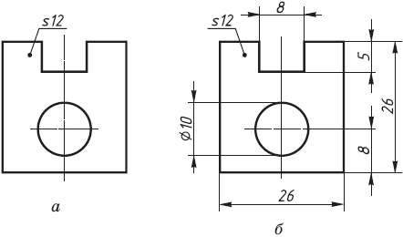
Рисунок 2 а

Slide 9
Проставив другие размеры, мы будем иметь чертеж предмета, содержащий одну прямоугольную проекцию (рис. 2 б). Границы плоскости проекций при этом не показывают.
Проекции, на которых высоты различных частей объекта указаны числом, называют проекциями с числовыми отметками.
рис. 2 а

Slide 10
Прямоугольное проецирование на две плоскости проекций.
Одна проекция не всегда однозначно определяет геометрическую форму предмета. Например, по одной проекции, данной на рисунке 3 а), можно представить предметы такими, как они показаны на рисунке 3 б) и в). Можно мысленно подобрать и другие предметы, которые также будут иметь своей проекцией изображение, данное на рисунке 3 а).
Кроме того, на таком изображении не отражено третье измерение предмета.

Slide 11
Все эти недостатки можно устранить, если построить не одну, а две прямоугольные проекции предмета на две взаимно перпендикулярные плоскости (рисунок 4а): фронтальную П₂ и горизонтальную П₁.

Slide 12
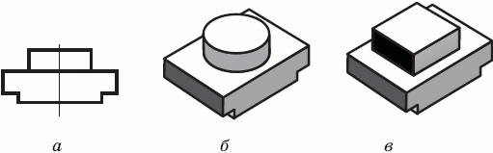
Рисунок 3 а), б), в)
Чтобы получить проекцию на фронтальной плоскости П₂, предмет рассматривают спереди, а на горизонтальной плоскости П₁, - сверху.

Slide 13
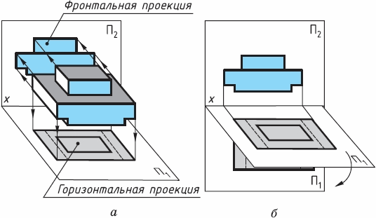
Проекцию на плоскости П₂ называют фронтальной, на плоскости П₁ - горизонтальной. Линию пересечения этих плоскостей (она обозначена х) называют осью проекций. Рисунок 4 а), б)

Slide 14
Построенные проекции оказались расположенными в пространстве в разных плоскостях (горизонтальной и вертикальной). Изображения же предмета обычно выполняют на одном листе, т. е. в одной плоскости. Поэтому для получения чертежа предмета обе плоскости совмещают в одну (рис. 4 б). Для этого поворачивают горизонтальную плоскость проекций вокруг оси х вниз на 90° так, чтобы она совпала с вертикальной плоскостью. Обе проекции окажутся расположенными в одной плоскости (рисунок 5).

Slide 15
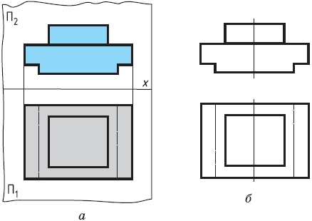
На совмещенных плоскостях фронтальная и горизонтальная проекции предмета располагаются в проекционной связи, т. е. горизонтальная проекция будет находиться точно под фронтальной (рисунок 5 а).

Slide 16
Прямая, которая соединяет (т. е. связывает) на чертеже две проекции одной и той же точки, называется линией связи. Так, фронтальные и горизонтальные проекции точек связаны вертикальными линиями связи. На рисунке 5 а такие линии для примера приведены только для точек крайних граней предмета.
Границы плоскостей проекций на чертеже можно не показывать, не наносят также и проекции проецирующих лучей и линию пересечения плоскостей проекций, т. е. ось проекций (рис. 5 б), если в этом нет необходимости.

Slide 17
Этот рисунок иллюстрирует одновременно и порядок расположения фронтальной и горизонтальной проекций.
Обратите внимание, что нижний выступ предмета оказался невидимым на горизонтальной проекции, поэтому он показан штриховыми линиями.
Способ прямоугольного проецирования на две взаимно перпендикулярные плоскости был разработан французским ученым-геометром Гаспаром Монжем в конце XVIII в. Поэтому такой способ часто называют методом Монжа.

Slide 18
Г. Монж положил начало развитию науки об изображении предметов - начертательной геометрии.
Начертательная геометрия является теоретической основой черчения.
Вопросы для закрепления изученного материала
-Всегда ли достаточно на чертеже одной проекции предмета?
-Как называются плоскости проекций П₁ и П₂?
-Как называются проекции, полученные при проецировании предмета на две плоскости проекций? Как должны располагаться эти плоскости относительно друг друга?

Slide 19
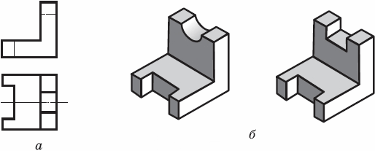
На чертеже, рисунок 6а), изображена деталь, необходимо определить форму изображения и форму выемки

Slide 20
Прямоугольное проецирование на три плоскости проекций.
По чертежу на рисунке 6 а, мы легко представим общую форму детали.
Но форма выемки в вертикальной части остается невыявленной (рис. 6 б).
Чтобы увидеть форму выемки, надо построить проекцию еще на одну плоскость. Ее располагают перпендикулярно плоскостям проекций П₁ и П₂ (рис. 7 а) и обозначают буквой П₃.

Slide 21
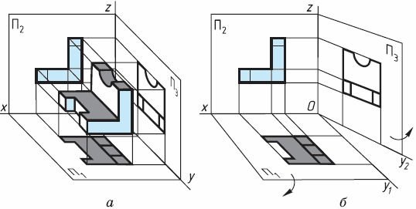
Третью плоскость проекций называют профильной, а полученную на ней проекцию — профильной проекцией предмета (от фр. profil, что означает «вид сбоку»). Рисунок 7б.

Slide 22
Проецируемый предмет помещают в пространстве трехгранного угла, образованного плоскостями П₁, П₂и П₃, и рассматривают с трех сторон - спереди, сверху и слева. Через характерные точки предмета проводят проецирующие лучи до пересечения с плоскостями проекций. Точки пересечения соединяют прямыми или кривыми линиями. Полученные фигуры будут проекциями предмета на плоскостях П₁, П₂ и П₃.

Slide 23
Профильная плоскость проекций - вертикальная.
Она перпендикулярна одновременно горизонтальной и фронтальной плоскостям проекций.
В пересечении с плоскостью П₁ она образует ось у,
а с плоскостью П₂ - ось z.

Slide 24
Для получения чертежа предмета плоскость П₃ поворачивают на 90° вправо, а плоскость П₁ - на 90° вниз (рис. 7, б). Полученный таким образом чертеж содержит три прямоугольные проекции предмета: фронтальную, горизонтальную и профильную (рис. 8, а). Линии связи на рисунке 8 а, показаны только для точек, лежащих на крайних гранях предмета.

Slide 25
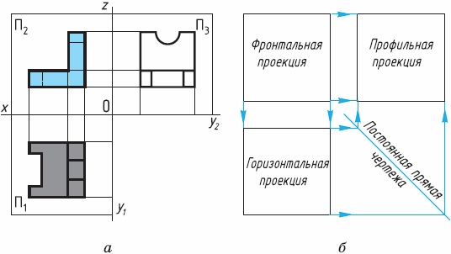
На рисунке 8 б приведена упрощенная схема расположения трех проекций на чертеже.

Slide 26
Из нее видно, что профильную проекцию располагают в проекционной связи с фронтальной проекцией справа от нее. Линии, связывающие одни и те же точки фронтальной и профильной проекций, т. е. линии связи этих проекций, - горизонтальные.
При проведении линий связи между горизонтальной и профильной проекциями используют прямую, расположенную под углом 45° к любой вертикальной или горизонтальной линии на чертеже или рамке чертежа. Ее называют постоянной прямой чертежа.

Slide 27
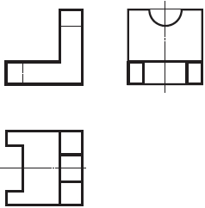
Рисунок 9 содержит чертеж изображаемого нами предмета. Чертеж состоит из трех построенных проекций. Оси проекций и линии связи на чертеже не показаны.

Slide 28
Чертеж, состоящий из нескольких прямоугольных проекций, называют чертежом в системе прямоугольных проекций.
Иногда такой чертеж называют комплексным.
В зависимости от сложности геометрической формы предмета на чертеже он может быть представлен одной, двумя и более проекциями. Для краткости чертеж в системе прямоугольных проекций будем называть просто чертежом.

Slide 29
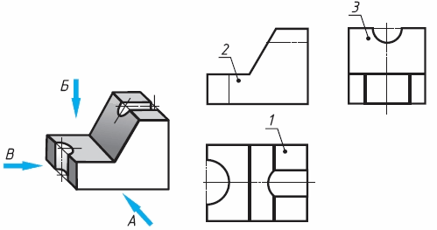
Ha рисунке 10 дано наглядное изображение и комплексный чертеж детали - угольника. На наглядном изображении стрелками показаны направления проецирования. Проекции детали обозначены цифрами: 1, 2, 3.

Slide 30
Вопросы для закрепления изученного материала
- какой проекции (обозначенной цифрой) соответствует каждое направление проецирования (обозначенное буквой);
-названия проекций 1, 2 и 3.

Slide 31
Использованные источники
https://uchitelya.com/-konspekt-uroka-pryamougolnoe-proecirovanie-na-tri-ploskosti-proekcii.html
https://nsportal.ru//library/prezentatsiya-pryamougolnoe-proetsirovanie
http://sintodo.ru//.pdf

